Slide 1
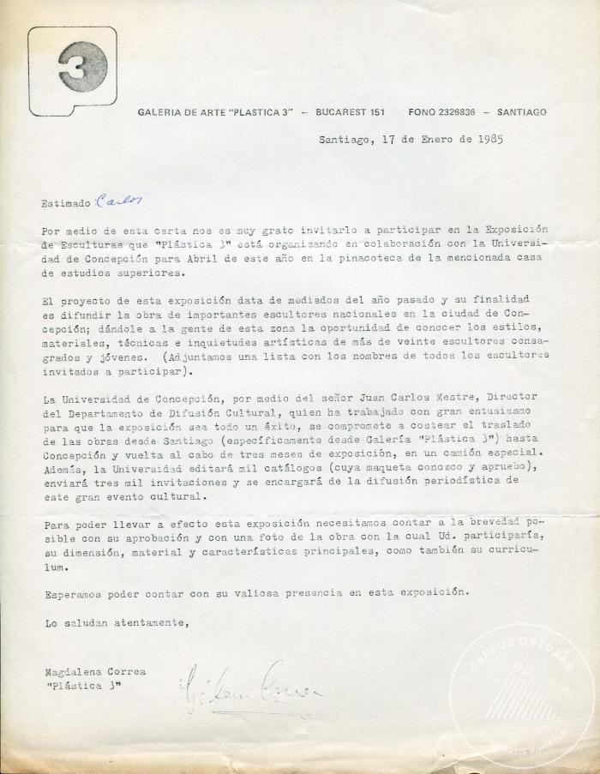
Carta de Magdalena Correa a Carlos Ortúzar (1-10002)

Slide 2
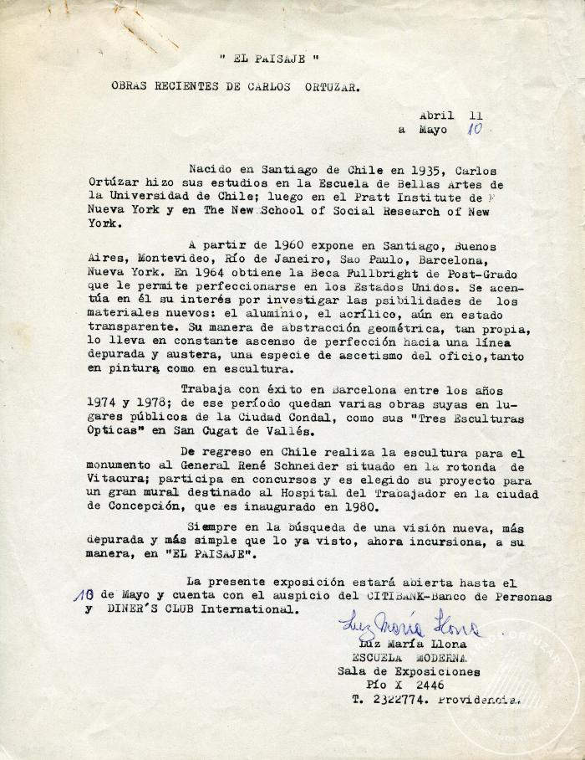
El paisaje. Obras recientes de Carlos Ortúzar (2-10008)

Slide 3
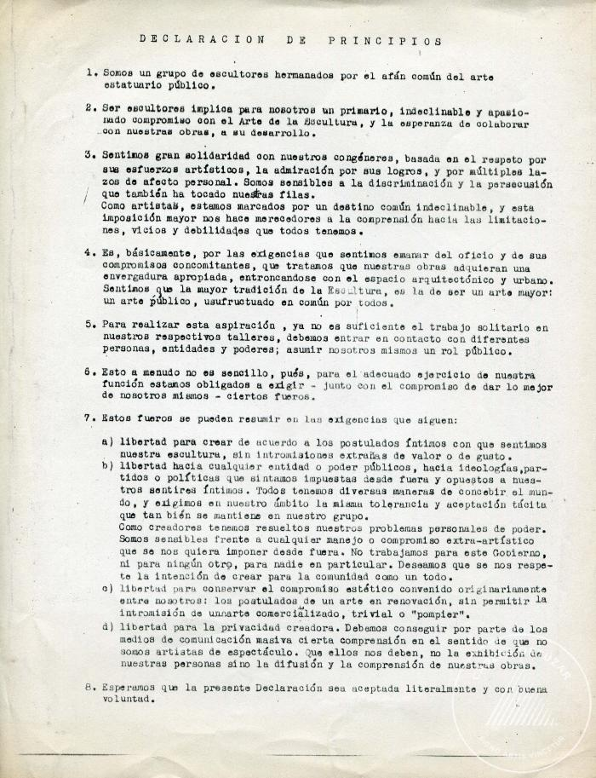
Declaración de principios (2-10009)

Slide 4
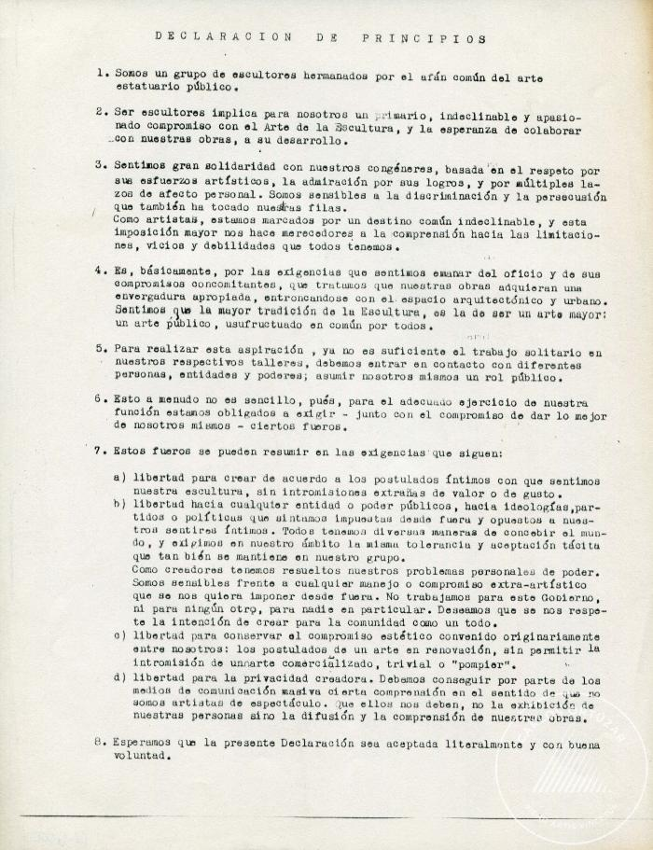
Declaración de principios (2-10010)

Slide 5
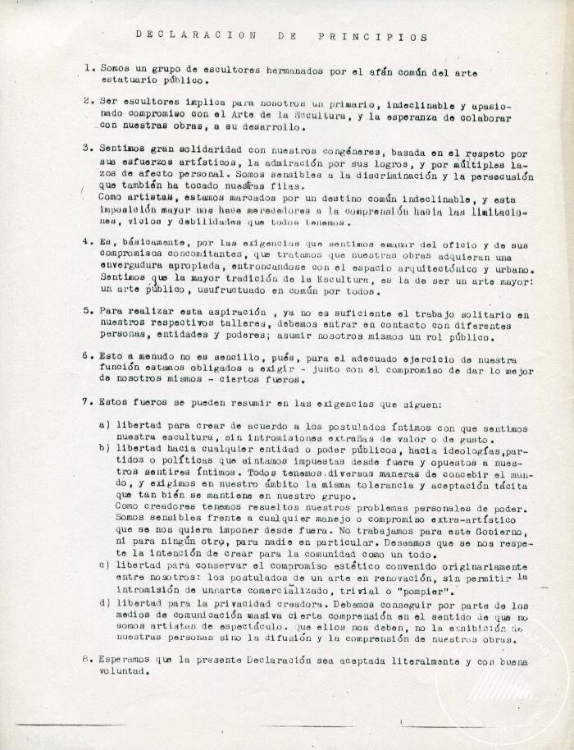
Declaración de principios (2-10011)

Slide 6
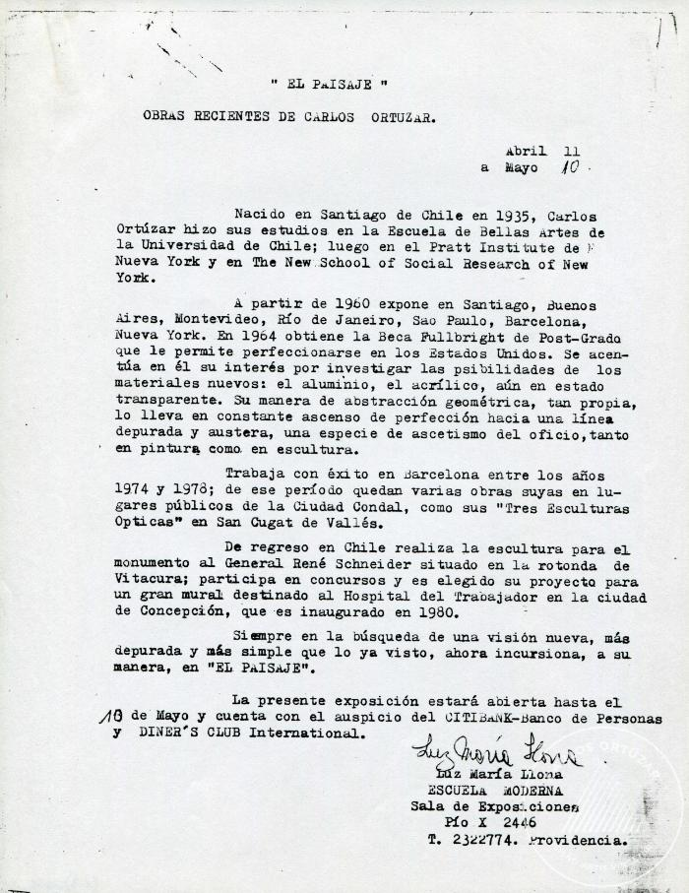
El paisaje. Obras recientes de Carlos Ortúzar (2-10012)

Slide 7
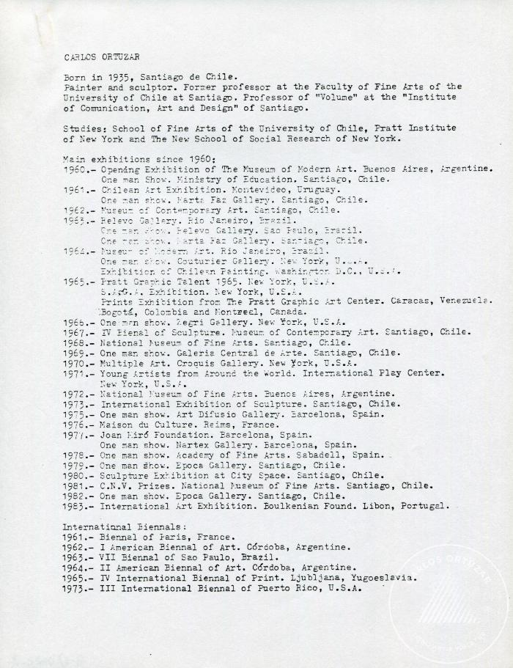
Carlos Ortúzar. Síntesis cronológica de carrera 1960-1981 (2-10013)

Slide 8
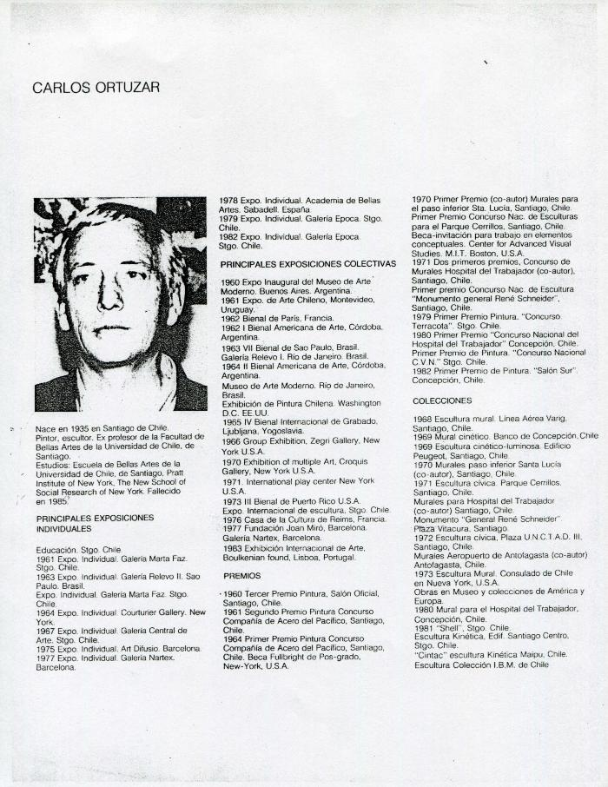
Carlos Ortúzar. Síntesis cronológica de carrera 1961-1981 (2-10014)

Slide 9
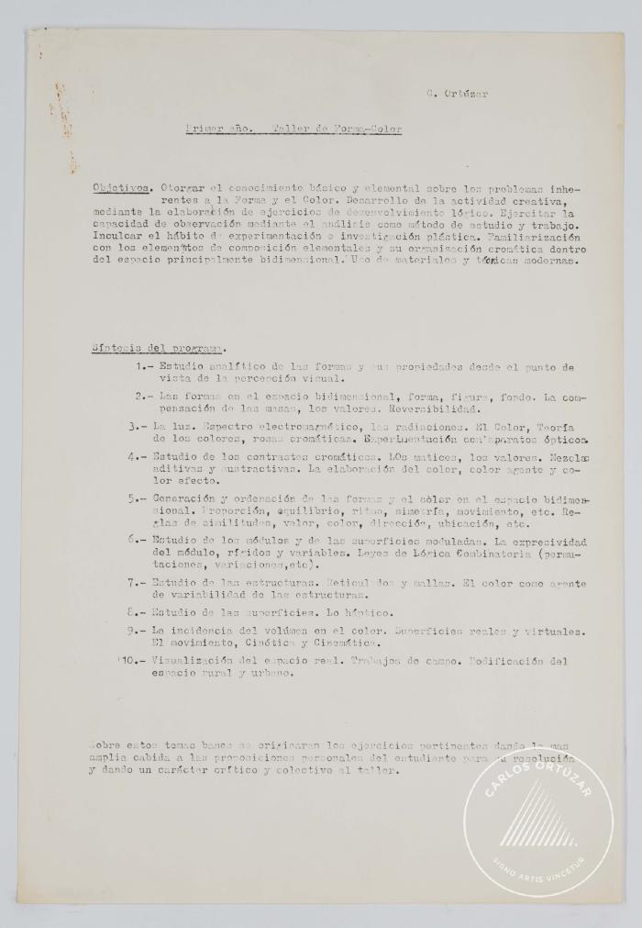
Primer Año. Taller forma-color (3-10002)

Slide 10
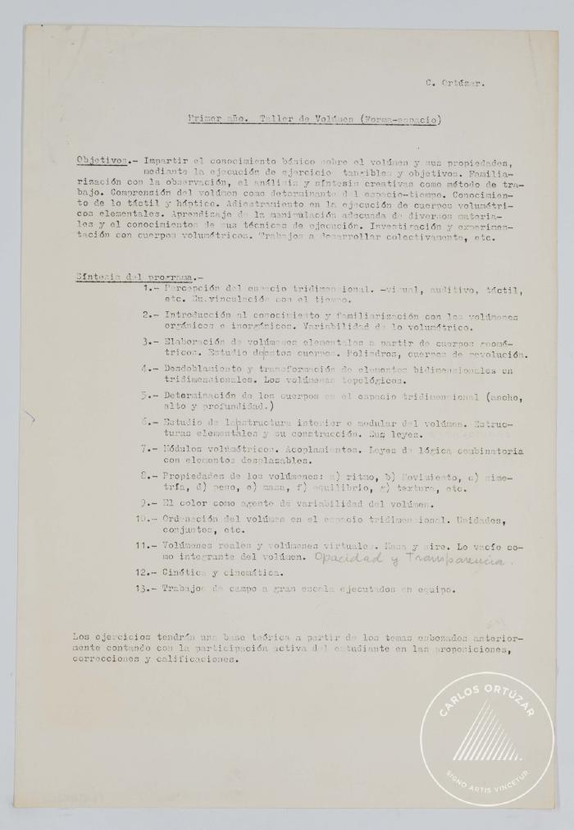
Primer año. Taller volumen (forma-espacio) (3-10003-1)

Slide 11
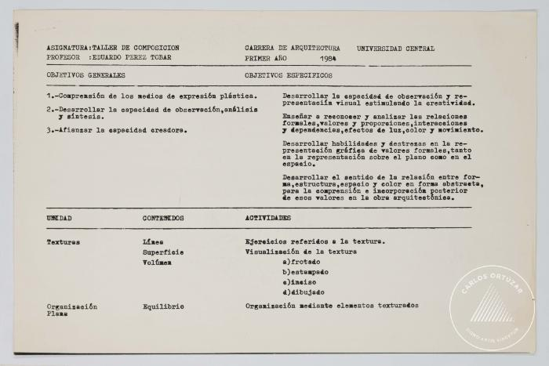
Taller de composición. Carrera de Arquitectura. Universidad Central. 1984 (3-10012)

Slide 12
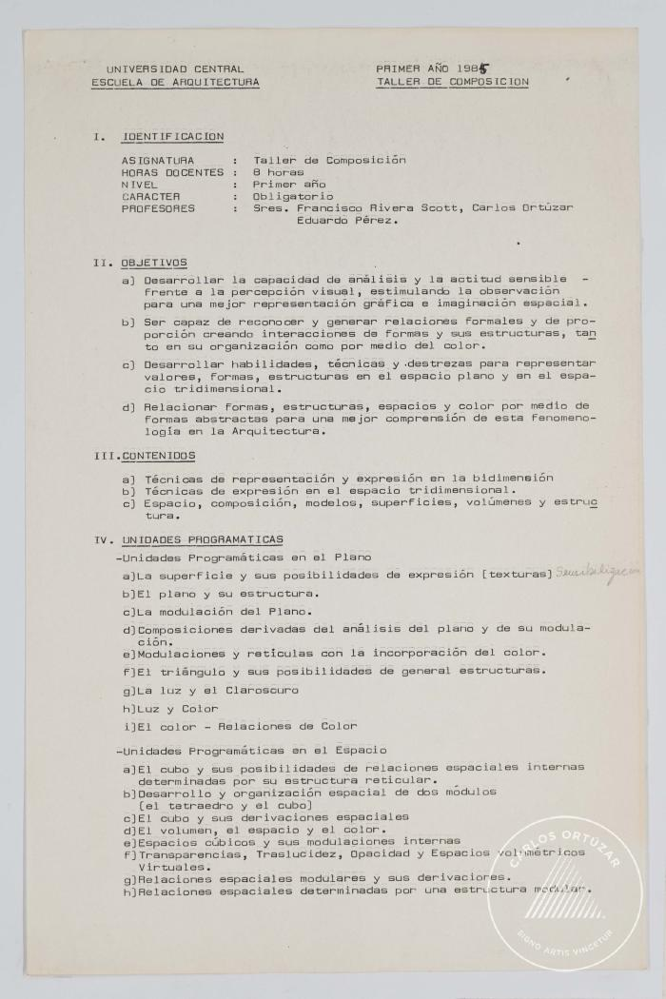
Taller de composición. Escuela de Arquitectura. Universidad Central. 1985 (3-10013)

Slide 13
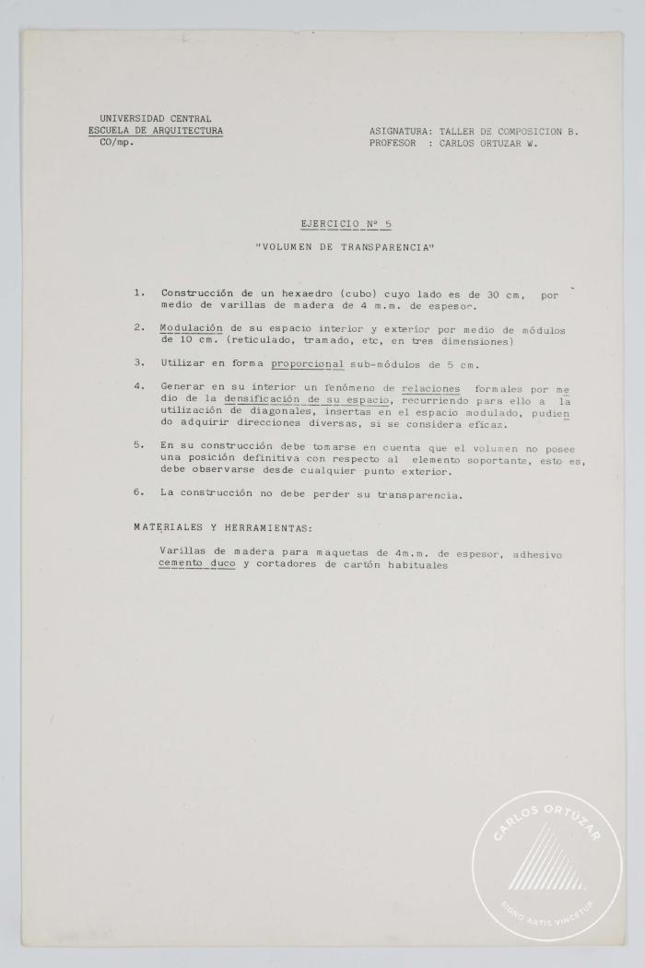
Taller de composición. Ejercicio nº 5. Volumen de transparencia. (3-10014)

Slide 14
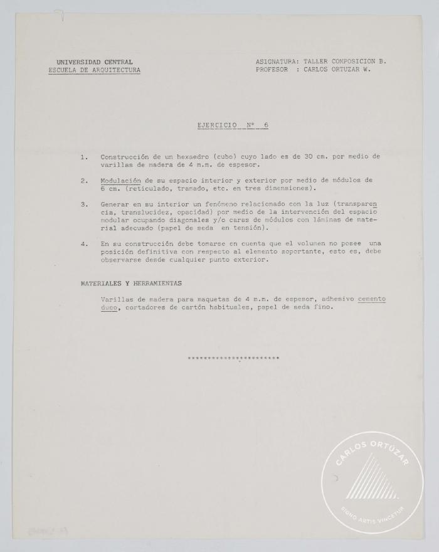
Taller de composición. Ejercicio nº 6 (3-10015)

Slide 15
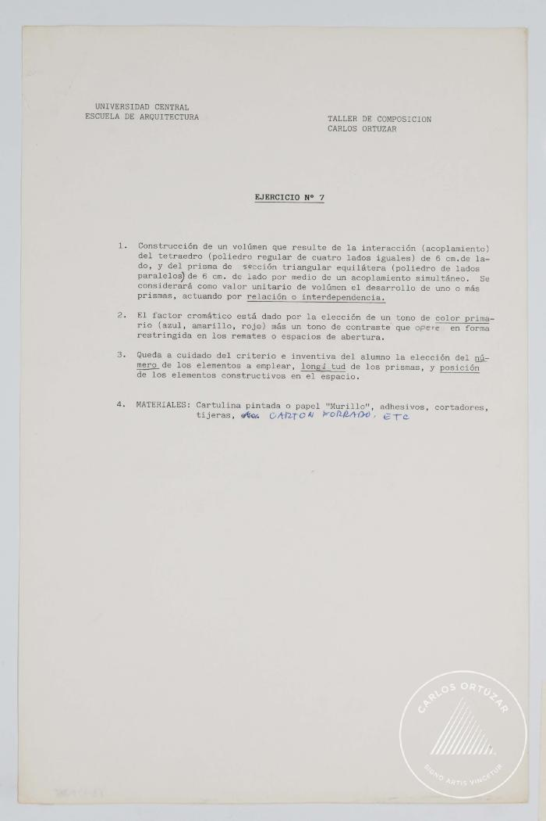
Taller de composición. Ejercicio nº 7 (3-10016)

Slide 16
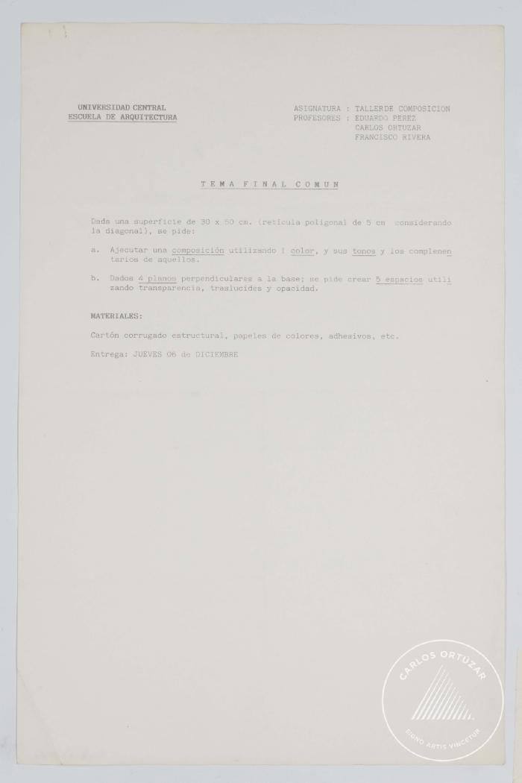
Taller de composición. Tema final común (3-10017)

Slide 17
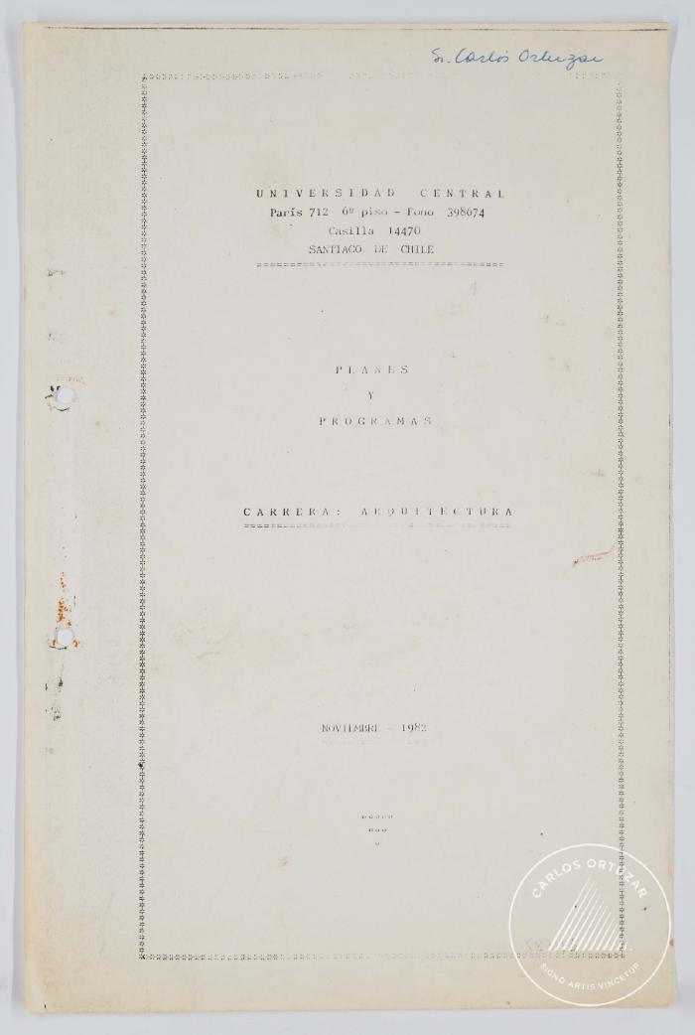
Planes y programas. Carrera: Arquitectura (3-10022)

Slide 18
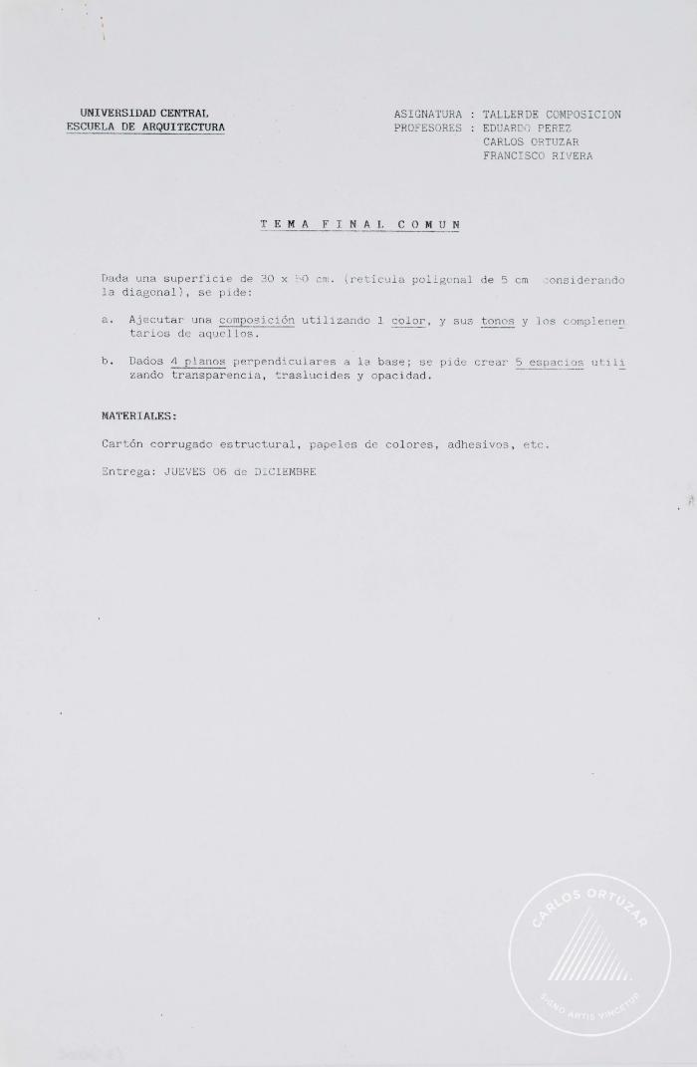
Tema final común (3-10023)

Slide 19
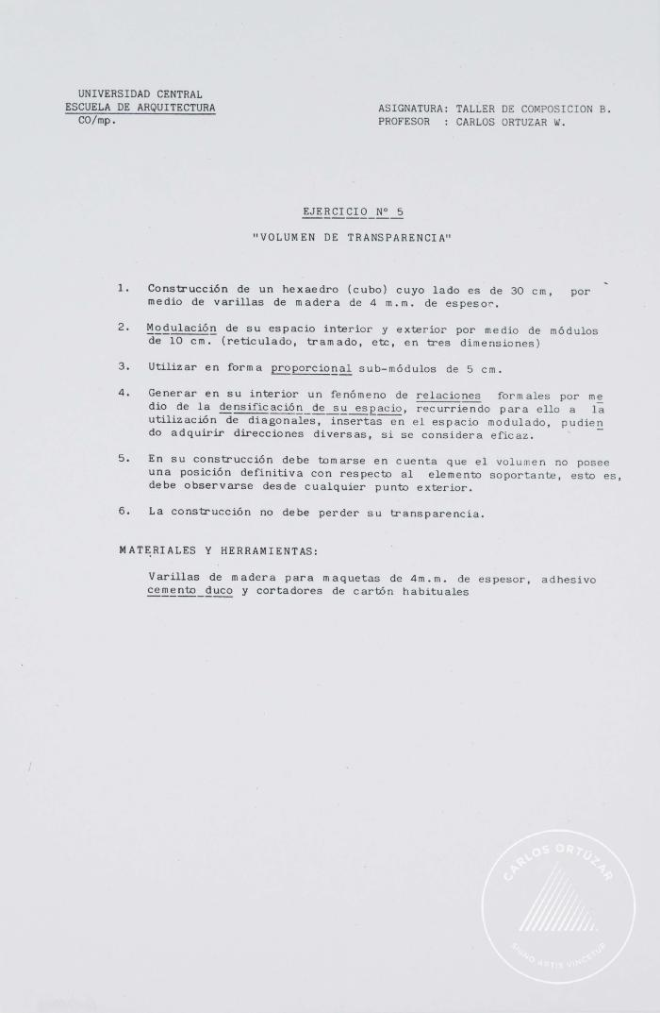
Taller de composición. Ejercicio nº 5 "Volumen de transparencia" (3-10024)

Slide 20
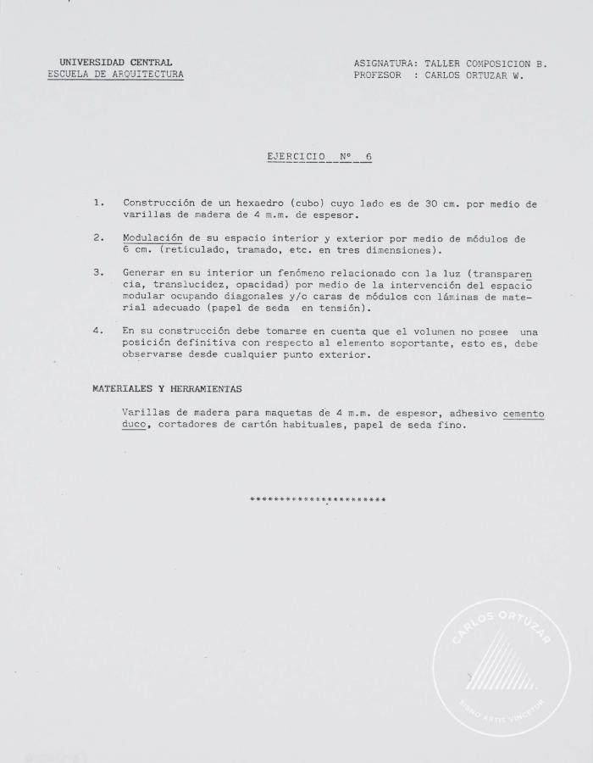
Taller de composición. Ejercicio nº 6 (3-10025)

Slide 21
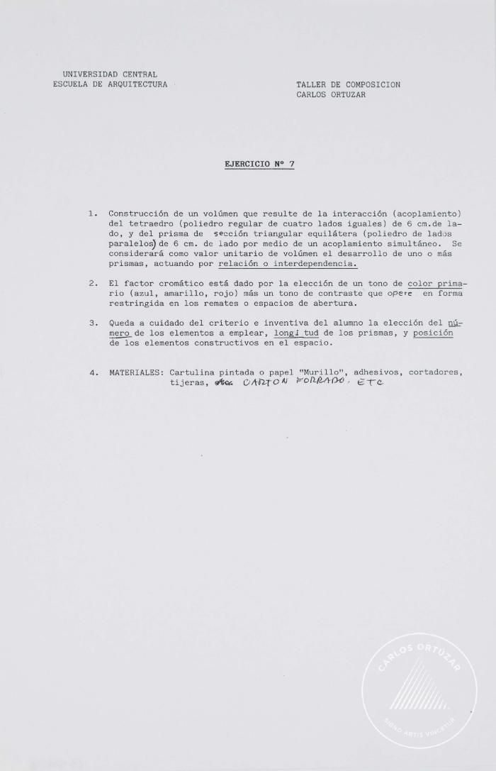
Taller de composición. Ejercicio nº 7 (3-10026)

Slide 22
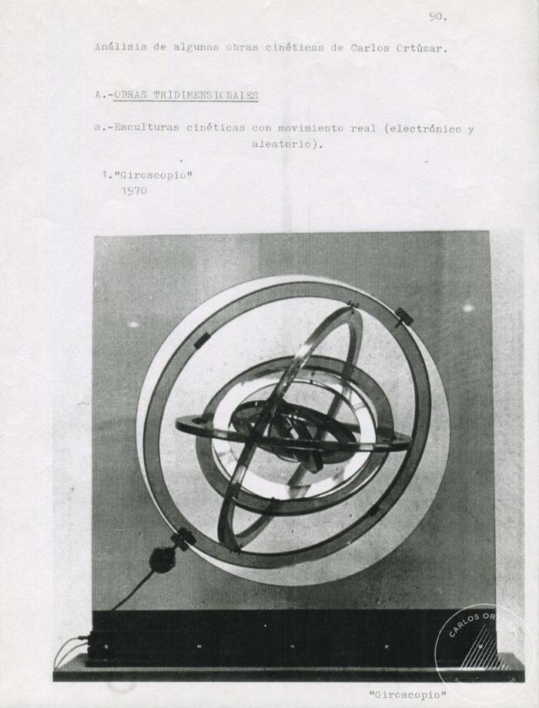
Análisis de algunas obras cinéticas de Carlos Ortúzar. Giroscopio (6-10002)

Slide 23
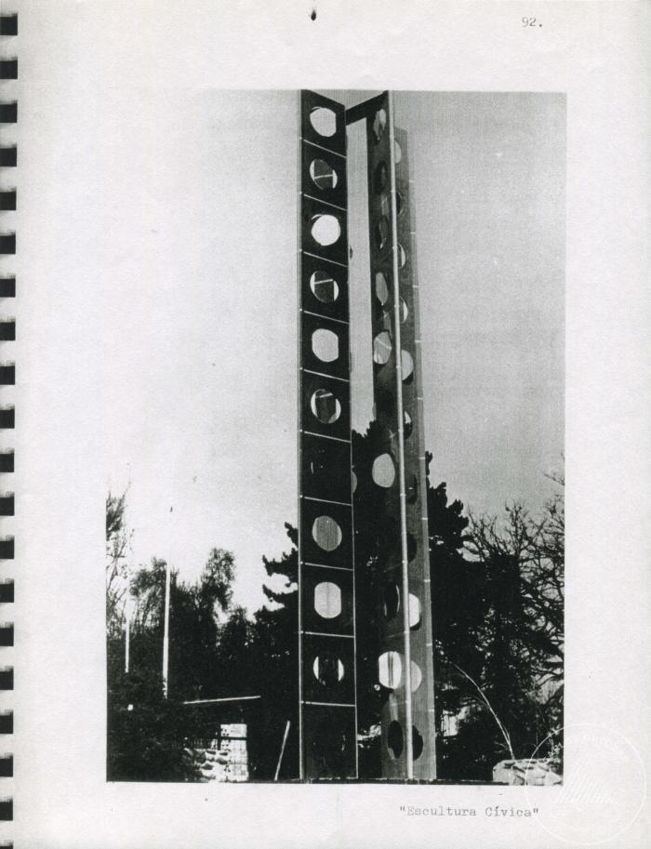
Vista perpendicular de Escultura Cívica (6-10003)

Slide 24
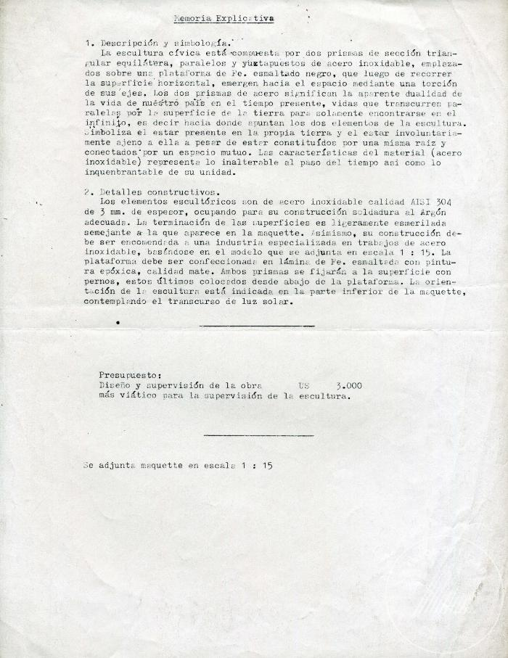
Memoria explicativa (6-20003)

Slide 25
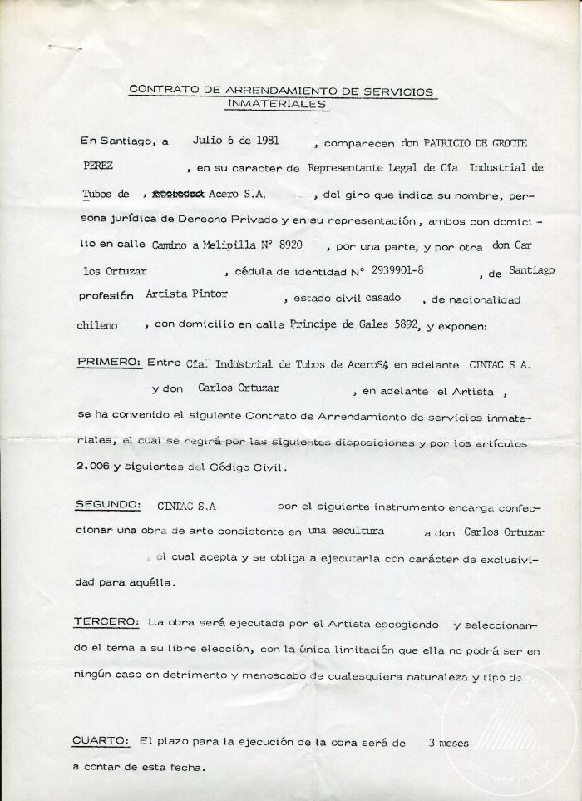
Contrato de arrendamiento de servicios materiales (6-30001)

